Slide 1


Estoque Certo

Slide 2
Quem somos nós ?

Slide 3
Contextualização (quantas empresas abriram no brasil)
ERP: o que é, para que serve, benefícios da utilização.
Desenho de solução

Slide 4
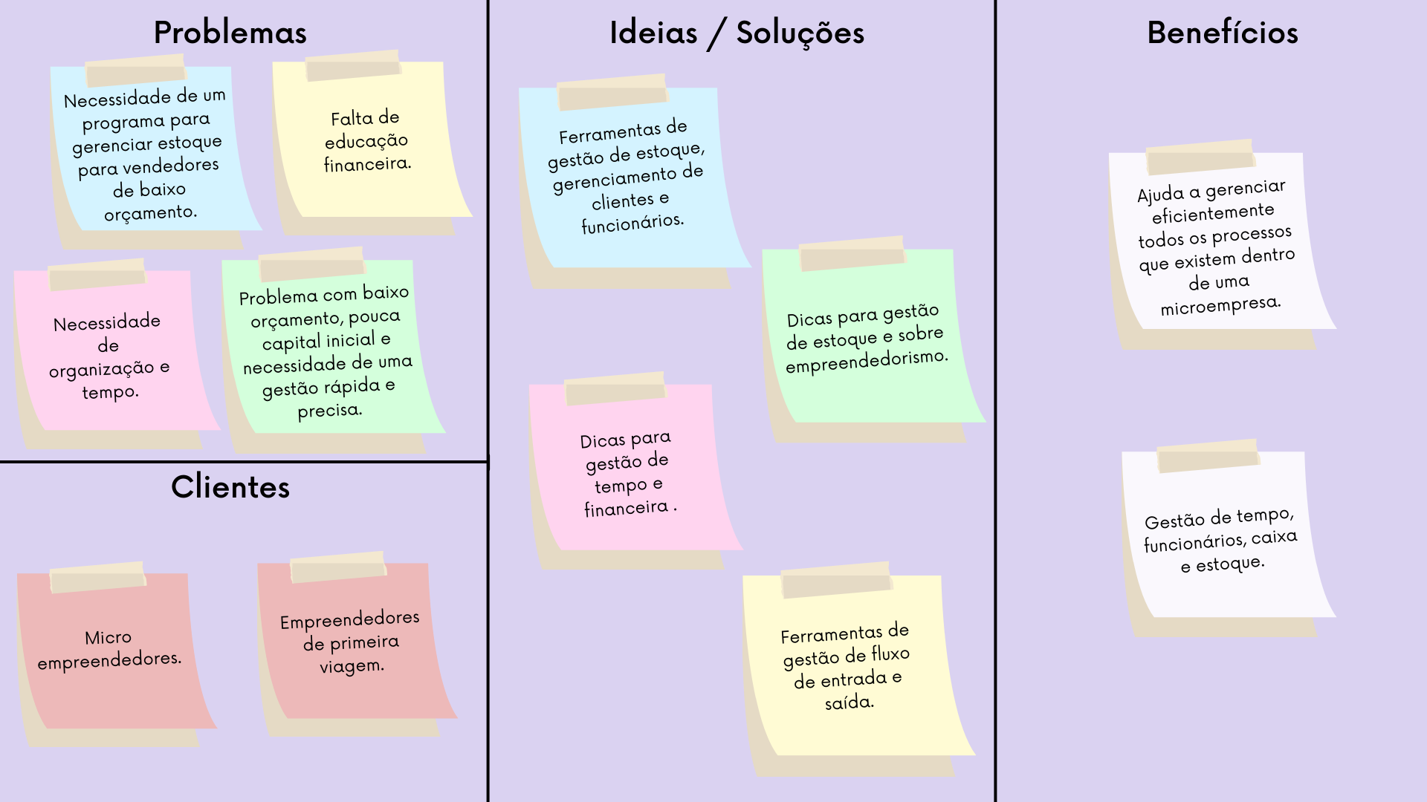

Slide 5
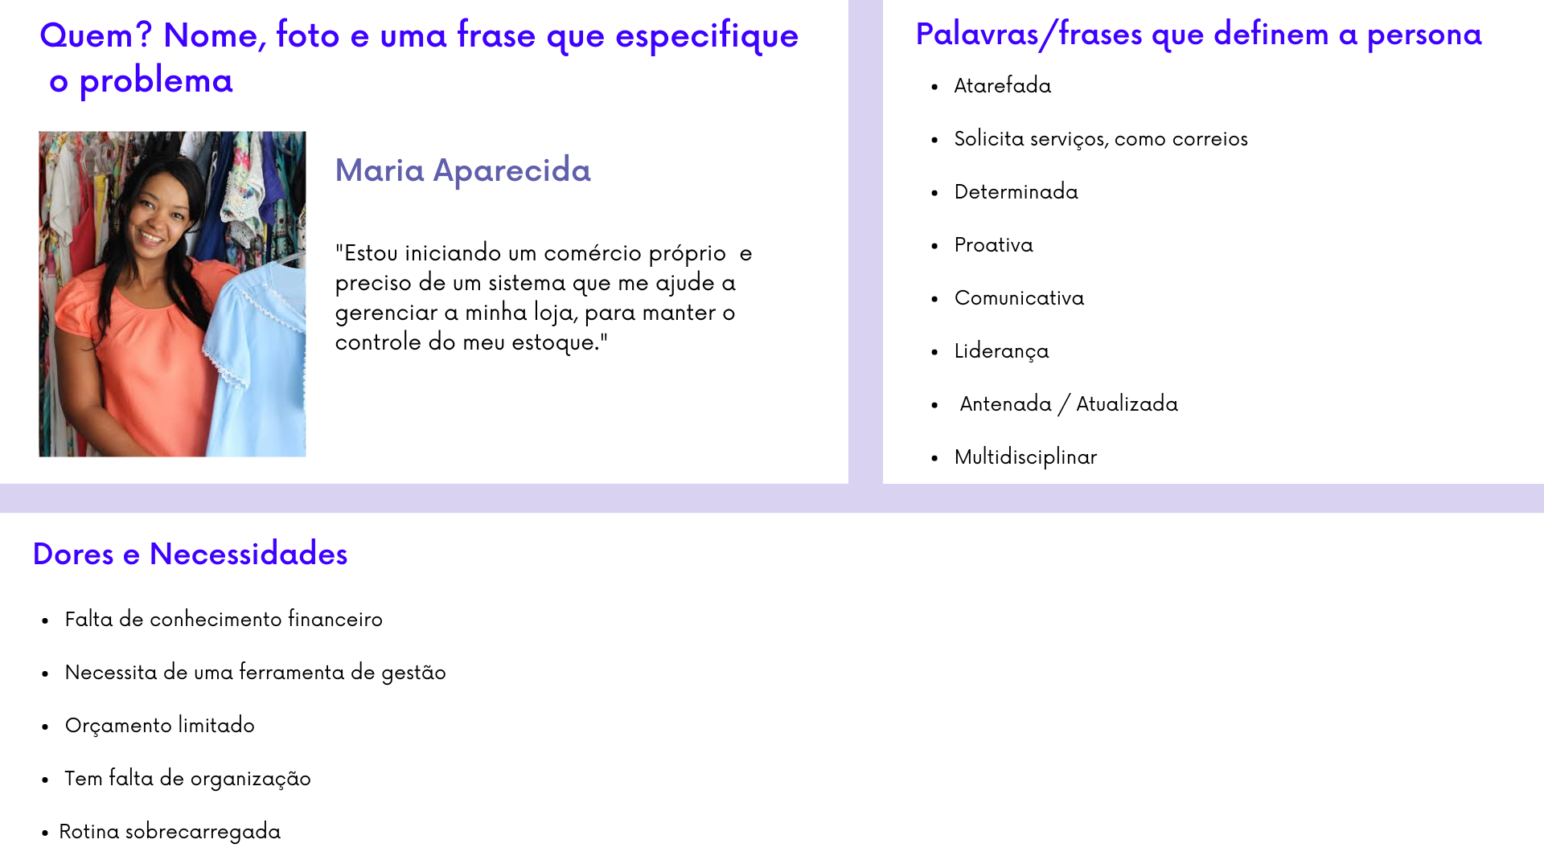

Slide 6
Nome : Maria Aparecida
Idade : 30
Sente Dores no corpo
Sente Estresse
Sente Ansiedade
Sente Cansaço
Sente Pressionada
Pensa no futuro
Pensa na família
Pensa na própria saúde
Pensa em dinheiro
Noticias politicas
As(os) clientes
As amigas e amigos
Músicas
Rádio
Podcast
PENSA E SENTE ?
Redes sociais (TikTok, Instagram, Facebook)
MarketPlace (Facebook, OLX)
Filmes \ Series
Whatsapp
Televisão (Jornal)
OUVE ?
VÊ ?
FALA E FAZ ?
Faz vendas de produtos ou serviços
Faz trabalhos excessivos
Faz pesquisas de novas tendencias
Fala sobre o trabalho
Fala com muitas pessoas sobre perspectivas de vida
Fala sobre empreendimentos
Quais são as DORES ?
Quais são as NECESSIDADES ?
Medo do empreendimento não dar certo
Orçamento limitado
Possibilidade de faltar coisas no estoque
Medo de se machucar ou ficar doente e não poder trabalhar.
Muitas tarefas simultâneas
Melhor organização
Mais responsabilidade com gastos
Empreendimento dar certo
Mais fluxo de caixa

Slide 7









Jornada do usuário
Fases (utilizador)
ACESSA O SITE
REALIZA O CADASTRO
REALIZA O LOGIN
ACESSAR A DASHBOARD
Faz
(ações do usuário)
Procura o site na barra de pesquisa
Inseri Dados de Entrada
Inseri Dados da Empresa
Inseri Dados de Endereço
Inseri o E-mail
Inseri a Senha
Fazer o cadastro de produto
Fazer controle de estoque
Realizar Venda
Sente
(dores do usuário)
Pensa
(usuário)
“Como deve ser esse site?”
“Será que esse site vai me ajudar?”
“Ai, quanta burocracia”
“Por que será que eles precisam do meu endereço?”
“Finalmente conclui o cadastro”
“Agora é mais rápido”
“Agora sim, tenho as informações que eu queria”
Proposta
(mudanças)
Botões maiores para melhor sinalização
Colocar uma explicação do intuito do nosso produto
Separar o cadastro em etapas para não parecer longo
Após o cadastro, fazer a realização do login automático, para minimizar o tempo
Deixar a dashboard bem intuitiva para não confundir o usuário

